Slide 1
1．采用多道程序设计能( )
A．减少调度次数
B．减少处理器空闲时间
C．缩短每道作业的执行时间
D．避免发生资源竞争现象
2.为了对交互式作业进行控制，操作系统为用户提供了一些常用的操作使用接口，不属于操作使用接口的是( )
A．操作控制命令 B．系统调用
C．菜单技术 D．窗口技术

Slide 2
3. 临界区是指并发进程中涉及共享变量的_____
A．程序段 B．管理信息区
C．公共数据区 D．信息保留区
4.某系统中仅有4个并发进程竞争某类资源，并都需要该类资源3个，那么该类资源至少( )个，这个系统不会发生死锁。
A．9 B．10 C．11 D．l2
5.在______操作系统的控制下，计算机能及时处理过程控制装置反馈的信息，并作出响应。
A．网络 B．分时 C．实时 D．批处理

Slide 3
6. 若在一个单处理器的计算机系统中同时存在5个并发进程，则任何时刻允许占用处理器的进程数为______。
A．至少1个 B．最多1个
C．至少5个 D．最多5个
7.作业调度选中一个作业并把它装入主存，就为该作业创建一个进程，这个进程的初始状态为____状态。
A．收容 B．就绪 C．执行 D．等待

Slide 4
8.在实现进程通信时会导致调用Send原语的进程被设置成“等信箱”状态的原因是____。
A．指定的信箱不存在
B．调用时没有设置参数
C．指定的信箱中无信件
D．指定的信箱中存满了信件
9.在计算机系统中有用户程序和系统程序两类，系统程序工作在 ____ 。
A. 算态或用户态 B. 管态或核心态
C. 管态或用户态 D. 算态或核心态

Slide 5
10.一个任务被唤醒，意味着(1);采用多道程序设计能(2)。
(1)A. 该任务重新占有了CPU B.它的优先级变为最大
C. 其任务移至等待队列队首 D.任务变为就绪状态
(2)A. 减少调度次数
B. 减少处理器空闲时间
C. 缩短每道作业的执行时间
D. 避免发生资源竞争现象
11.用户程序在管态下使用特权指令将引起的中断是属于
(1) ；任何两个并发进程之间 (2) 。
(1)A.硬件故障中断 B.程序中断
C.外部中断 D.访管中断
(2) A.一定存在互斥关系 B.一定存在同步关系
C.一定彼此独立无关 D.可能存在同步或互斥关系

Slide 6
12. 把一个程序在一个数据集合上的一次执行称为一个进程,所以 (1) ; (2) 是属于临界资源;当出现 (3) 情况时，系统可能产生死锁。
(1)A．进程与程序是一一对应的
B．一个进程没有结束前另一个进程不能开始工作
C．每个进程都有一个生命周期
D．一个进程完成任务后，它的程序和数据自动被撤销
(2)A．可同时使用的资源 B．可同时执行的程序
C．共享变量 D．虚拟设备
(3)A．进程释放资源
B．一个进程进入死循环
C．多个进程竞争，资源出现了循环等待
D．多个进程竞争共享型设备

Slide 7
13.作业与进程的主要区别是( )和( )。
A.前者是由用户提交，后者是由系统自动生成
B.两者执行不同的程序段
C.前者以用户任务为单位，后者是操作系统控制的单位
D.前者是批处理的，后者是分时的
E.后者可并发执行，前者则不行
14. P/V操作是操作系统提供的具有特定功能的原语。利用P/V操作可以( )和( )。
A.保证系统不发生死锁 B.实现资源的互斥使用
C.协调进程的执行速度 D.提高资源利用率
E.推迟进程使用共享资源的时间

Slide 8
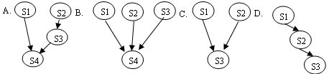
15.已知A、B的值，表达式A²/（5A+B）的求值过程，且A、B已赋值，该公式求值过程可用前驱图 （1） 来表示，若用PV操作控制求值过程，需要 （2） 的信号量。
(1)
(2) A. 3个且初值等于1 B. 2个且初值等于0
C. 2个且初值等于1 D. 3个且初值等于0

Slide 9
16.假设某操作系统采用剥夺法来分配资源,且对资源的申请和释放可以在任何时候进行,当进程A申请资源得不到满足时：
①若没有因等待资源而阻塞的其它进程，则进程A（1）
②若有因等待资源而阻塞的其它进程，则(2) 检查所有由于等待资源而被阻塞的进程的资源占有情况。若占有了进程A所需的资源，则将资源取出并分配给进程A，那么该策略 (3).
(1)A.可直接阻塞 B.不可直接阻塞
C.释放其它进程已占有的资源，并撤消相关进程
D.释放申请进程已占有的资源，并撤消该进程
(2)A.申请资源进程 B.系统进程 C.用户进程 D.设备管理程序
(3)A.会导致死锁 B.不会导致死锁
C.采用的是资源静态分配法
D.采用的是资源顺序分配法

Slide 10

17.

Slide 11
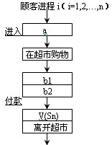

1.在某超市里有一个收银员，且同时最多允许有n个顾客购物，我们可以将顾客和收银员看成是两类不同的进程，且工作流程如下图所示。为了利用PV操作正确地协调这两类进程之间的工作，设置了三个信号量S1、S2和Sn，且初值分别为0、0和n。这样图中的a 应填写 （1） ，图中的b1、b2应分别填写 （2） ，图中的c1、c2应分别填写 （3） 。
P(Sn)
P(S1)
V(S1)
V(S2)
P(S2)

Slide 12
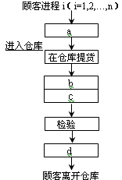
2.某仓库有两名发货员，一名审核员。当顾客提货时，只要发货员空闲，允许顾客进入仓库提货，顾客离开时，审核员检验顾客提货是否正确，其工作流程如下图所示。设置信号量S1和S2的初值分别为2和1，请在图中的a b c和d处填写PV操作以正确地协调他们之间的工作。
P(S1)
V(S1)
P(S2)
V(S2)

Slide 13
3.从键盘输入到打印机输出的数据处理流图如下:
输入进程→ buf1 →计算进程→buf2→打印进程
其中键盘输入进程通过缓冲区 buf1 把输入数据传送给计算进程，计算进程把处理结果通过缓冲 buf2 传送给打印进程。buf1 和 buf2 为临界资源，试写出键盘输入进程，计算进程及打印进程间的同步算法。
请大家自己检测学习的成果！！

Slide 14
4.有三个并发进程A，B和C，共享一个缓冲器F。F中每次只能存放一个数。进程A每次产生一个随机数R，将其存入F中。若存放到F中的数是5的倍数，则由进程B将其取出并打印，否则由进程C将被5除后的余数打印出来。为防止数的丢失和重复取同一个数，现用PV操作进行管理。
A
B
P(S1)
产生一个随机数
从缓冲区取随机数
P(S0)
V(S0)
打印随机数
是5的倍数？
C
随机数送缓冲
区通知进程 B
余数送缓冲区
通知进程 C
P(S2)
从缓冲区取余数
V(S1)
V(S2)
V(S0)
打印余数

Slide 15
begin
S0, S1,S2 : semaphore;
S0=1;S1:=0; S2:=0;
Cobegin
Coend;
end.
process B
j=0；
while (true) {
P(S1);
j=Buffer;
V(S0)；
print j ；打印随机数
};
process A
i = 0;
while (true) {
产生一个随机数→i;
P(S0);
if i % 5 =0
then
{Buffer=i; V(S1)}
else
{Buffer= i % n; V(S2)}
};
process C
k=0；
while (true) {
P(S2);
k=Buffer;
V(S0)；
print k ；打印余数
};

Slide 16
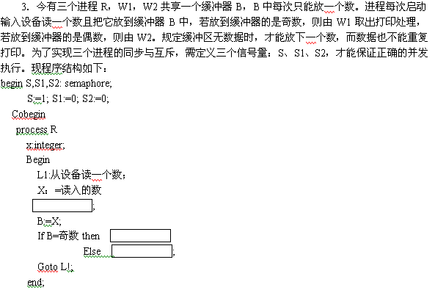
5.
P(s)
V(s1)
V(s2)

Slide 17
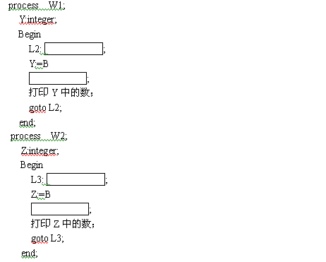
P(s1)
V(s)
P(s2)
V(s)

Slide 18
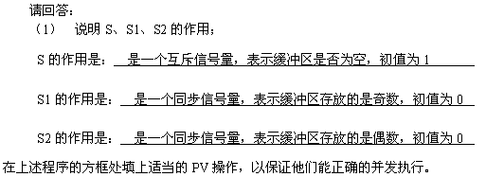
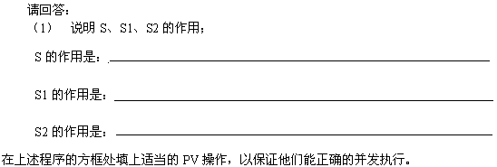

Slide 19
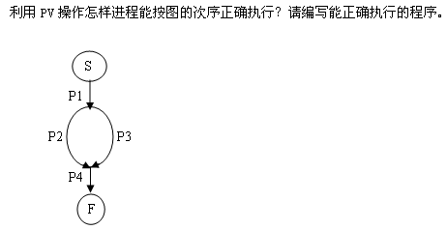
6.
p1
p2
p3
p4
S
P(s1)
P(s2)
P(s3)
P(s4)
执行
执行
执行
执行
V(s1)
V(s3)
V(s4)
F
V(s2)
end
end
end
信号量的初值：S1=S2=S3=S4=0

Slide 20
begin
S,S1,S2: semaphore;
S:=1; S1:=0; S2:=0;
Cobegin
Coend.
process P1
Begin
执行；
V(S1);
V(S2);
end;
process P2
Begin
P(S1);
执行；
V(S3);
end;
process P3
Begin
P(S2);
执行；
V(S4);
end;
process P4
Begin
P(S3);
P(S4);
执行；
end;

